Slide 1
Decomposition 기법을 이용한 Object Detection Model의 속도, 전력 개선
Seonghye Han
Embedded Software Lab.

Slide 2
Introduction
임베디드 환경에서 inference를 진행할 수 있는 fast, low power object-detection model 구성
기존 object detection model의 경우 연산량이 많아 임베디드 환경에 적용이 어려움
Tucker decomposition기법을 사용하여 object-detection model의 weight size를 줄임
Decomposition 후 fine-tuning을 통해 낮아진 accuracy를 회복
Raspberry Pi와 같은 임베디드 환경에서 inference를 가능하게 함

Slide 3
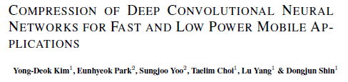
선행연구 1
Compress entire CNN
Use Tucker decomposition
Test with classification models
AlexNet, VGG-S, GoogleNet, VGG-16

Slide 4
선행연구 1
Step 1: Rank Selection
Decomposition으로 생성 될 core tensor의 rank를 결정
Variational Bayesian Matrix Factorization(VBMF) 사용
Step 2: Tucker decomposition
1st conv. layer, 2nd FC layer~: Tucker-1 decomposition
2nd conv. layer ~ 1st FC layer: Tucker-2 decomposition
Use decomposition to all layers
Step 3: Fine-tuning
Train with ImageNet dataset
Recover accuracy after 10 epochs

Slide 5
선행연구 1
Accuracy 0.5% 감소
FLOPs 80% 감소
Inference time 75% 감소
VGG-16에 적용시

Slide 6
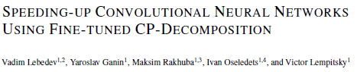
선행연구 2
Compress single Conv-layer
Use CP decomposition
Test with classification models
Character-classification, AlexNet

Slide 7
선행연구 2
Step 1: CP decomposition
Choose one Conv-layer to apply CP decomposition
Decompose 4D convolution kernel tensor to small rank-1 tensors
Replace original conv-layer with sequence of 4 small conv-layers
Step 2: Fine-tuning
Training using standard backpropagation process

Slide 8
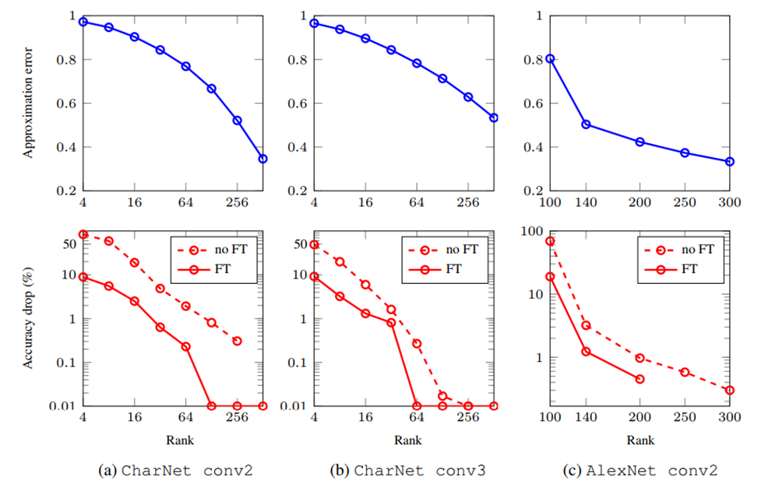
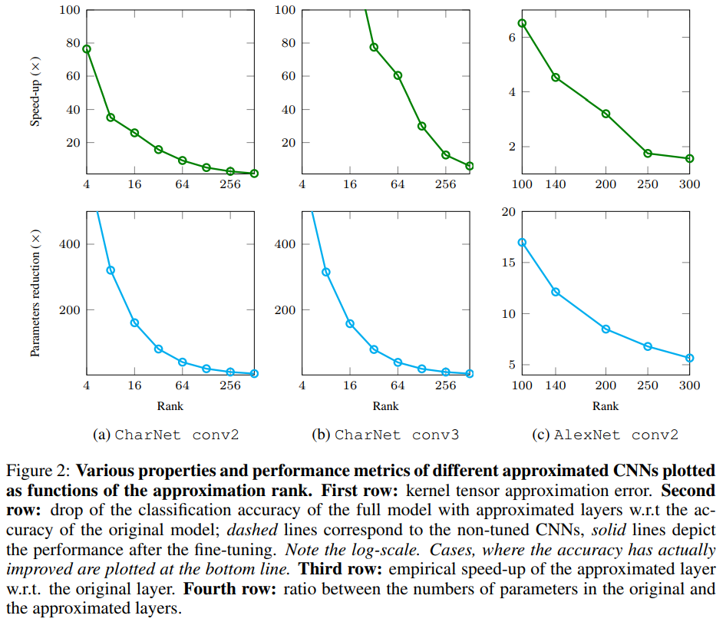
선행연구 2
AlexNet conv2 layer에 적용 시
: accuracy 0.5%감소
×3.6 speed up

Slide 9
선행연구와의 차이
선행연구 1
모든 layer에 대해 Tucker decomposition 적용
Classification model에 대해 실험 진행
선행연구 2
하나의 layer에 대해서만 CP decomposition 적용
Classification model에 대해 실험 진행
선행연구와의 차이점
여러 layer에 대해 Tucker decomposition을 적용, 최적의 방법 제안
Object detection model에 대해 실험 진행

Slide 10
진행 계획
Object Detection Model training
Tucker decomposition 적용
Fine-tuning
Inference 실행 및 성능 측정
Object Detection Model
SSD, SqueezeDet 사용
Decomposition 적용 Layer
각 layer및 여러 layer의 조합
최적의 방법 제안
서버에서 진행
Raspberry Pi에서 진행

Slide 11
진행 일정
월 | 계획사항
4월 | Object detection training 환경 구축 Tucker decomposition 예제 적용 각 Layer에 Tucker decomposition 적용, profiling 관련 아이디어 제안, 구현 실험, 결과분석 및 개선 방안 제시
5월
6월
7월
8월
9월
10월 | 논문 작성 및 제출
특이사항
9월 중간보고서, 11월 최종보고서 작성
GitHub관리

Slide 12
목표 및 기대효과
Decomposition 적용 시 Object detection Model의
FLOPs 80%, Inference time 75% 감소
mAP 감소 1%이하
이를 통해 Raspberry Pi와 같은 Embedded 환경에서 Object detection Model inference의 원활한 실행

Slide 13
Further works
Tucker decomposition의 여러 rank selection 기법 차이 비교
Tucker Decomposition, CP Decomposition의 차이 비교

Slide 14
Appendix: Tucker Decomposition, ex) AlexNet
AlexNet Structure
Original
# of mult. at conv2 = 48×5×5×128×27×27 = 111,974,400
Reduced
by 32.2%
After Decomposition
# of mult. at conv2
= 48×25×55×55 + 25×5×5×59×27×27 + 59×128×27×27 = 36,017,283

Slide 15
Appendix: Tucker vs. CP Decomposition
Tucker Decomposition | CP Decomposition
Tensor를 작은 core tensor 하나와 여러 개의 보조 matrix로 나눔 | Tensor를 여러 개의 rank-1 tensor의 합으로 변환
Conv, FC layer 모두 사용 가능 | Conv layer에서만 사용 가능
Tucker Decomposition
CP Decomposition

